Slide 1
modélisation en pharmaco/toxicocinétique
Albert Paré, Aude Ratier, Pierre-André Billat, Florence Zeman
INERIS
Milieux et impacts sur le vivant
Unité toxicologie expérimentale et modélisation
Albert.pare@ineris.fr

Slide 2




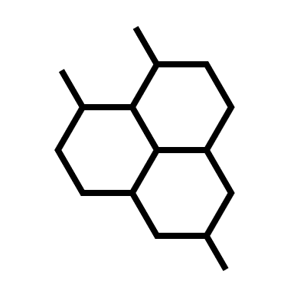

La pharmaco/toxicocinétique et dynamique
Titre de partie
Sous-titre de partie
Suite à l’exposition à une dose externe reçue les effets recherchés ou indésirables dépendent de la quantité de produit actif atteignant les cellules cibles.
2 phases:
Devenir dans l’organisme jusqu’aux tissus cibles (la pharmaco/toxicocinétique) = ce que fait l’organisme à la molécule
Action de la substance au niveau des tissus cibles (la pharmaco/toxicodynamie) = ce que la molécule fait à l’organisme

Slide 3

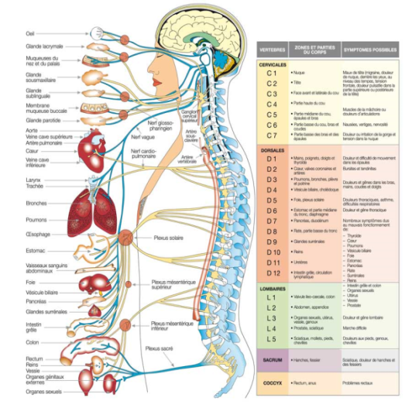


Relation entre une exposition et un effet
Toxicocinétique
Toxicodynamie
Exposition
Dose interne
Effets biologiques
air
nourriture
eau

Slide 4

ADME ça vous parle ?

Slide 5
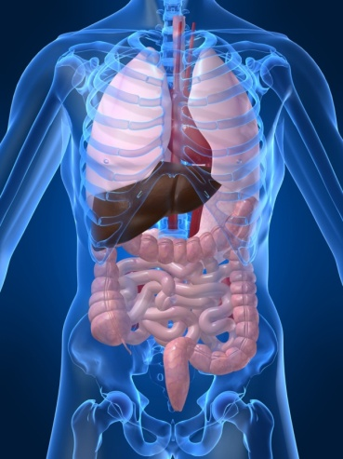
Toxicocinétique et processus ADME
La toxicocinétique étudie le devenir de substances au sein d’organismes vivants « Ce que fait l’organisme à la substance »
Absorption : ingestion, inhalation, transcutanée, in utero; notion de bio-disponibilité.
Distribution: convection sanguine, lymphatique; diffusion; transport actif; stockage.
Métabolisme : hépatique / extra-hépatique; enzymatique; inductible; saturable; compétitions.
Excrétion : rénale, pulmonaire, fécale…
(d’après Hayes et al., 2007).

Slide 6
Exposition, ça vous parle ?

Slide 7
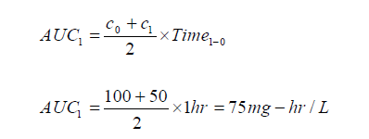
AUC- Méthode des trapézoïdes
AUC- Méthode des trapézoïdes

Slide 8
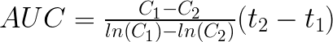
Méthode des trapézoïdes log (élimination exponentielle)
packages PKNCA (Perform Pharmacokinetic Non-Compartmental Analysis)
Permet de calculer les paramètres pharmacocinétiques standards tel que l’AUC, T_max, C_max.
Application des fonctions du packages sur les concentrations et sur les quantités
Données nécessaires : les concentrations mesurées ou les quantités excrétées et le temps associés à ces mesures

Slide 9
Comment faire si peu/pas de points de cinétique ?

Slide 10
Des modèles simples…
Titre de partie
Sous-titre de partie
On considère le modèle compartimental suivant
Compartiment central
k

Slide 11
Vers des modèles plus complexes
Titre de partie
Sous-titre de partie
On considère le modèle bicompartimental suivant
k_{a}
Compartiment central
k₁₂
Compartiment périphérique
Dose
k₂₁
k₁₀
Dans un premier temps la molécule diffuse majoritairement (A, α) puis est éliminée majoritairement (B, β)
α x β = k₁₂ x k₁₀
α + β = k₁₂+k₂₁+k₁₀
Par convention α > β

Slide 12
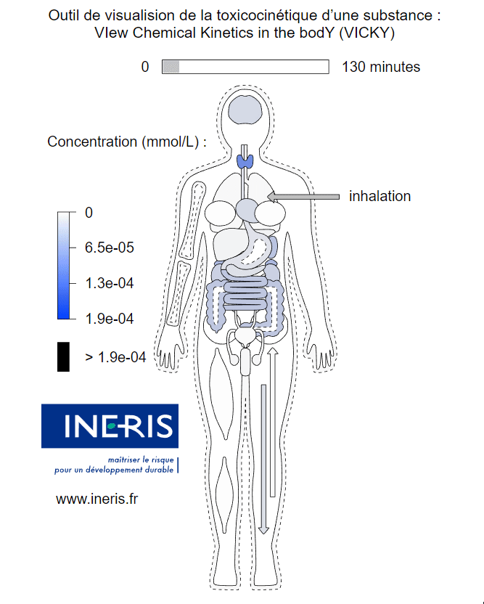
Toujours plus complexes…
Les modèles PBPK
Approche compartimentale basée sur la physiologie.
Divise le corps en tissus, organes ou groups d’organes de même
comportement et d’interêt.
Echanges en function des flux sanguins.
Compléxité variable
Volumes de distribution réels et non virtuels (réalité physio)
Description paramétrique et continue de l’organisme
Transposition inter espèces
Point faible ? Trop fort.
Coefficients de partages à l’équilibre sang:tissus (approches middle out ou bottom up)

Slide 13
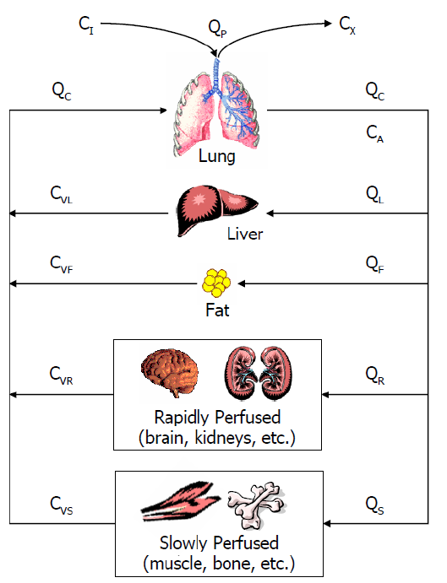
Les modèles PBPK Simples…
Génériques
Intérêts :
Exploration de la dose interne
Estimation de la dose d’exposition (dosimétrie inverse)
Contexte (eco)toxicologie +++
Impact de la physiologie (age, sexe etc)
IVIVE
Intéractions (mélanges)
Nécéssité :
- Comportement de la molécule

Slide 14
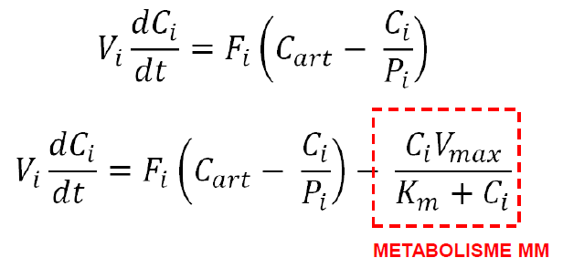
Les modèles PBPK Simples…
Génériques
La cinétique Qi ou Ai de la substance d’intérêt est la solution d’un ensemble d’équation différentielles :
Ci = Concentration de la substance dans le tissu i
Fi = Flux sanguine dans le tissue I
Cart = concentration dans le sang artériel
Pi = coefficient de partage tissu:sang
Vi = volume du tissue I
Km, Vmax = constantes de Michaelis-Menten

Slide 15
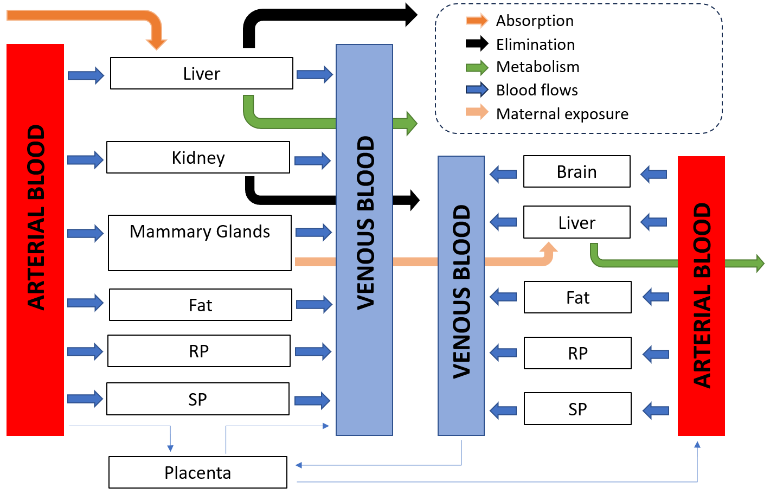
Moins simples…
Génériques
Prise en compte des changements physiologiques au cours de la vie
… au cours de la grossesse
Modèle de croissance des organes
Relation mère foetus
Translation foetus/souriceau
Placenta et allaitement
Application étude de risque ? NeuroMilk
Souris femelle vie entière Paré et al. 2025

Slide 16
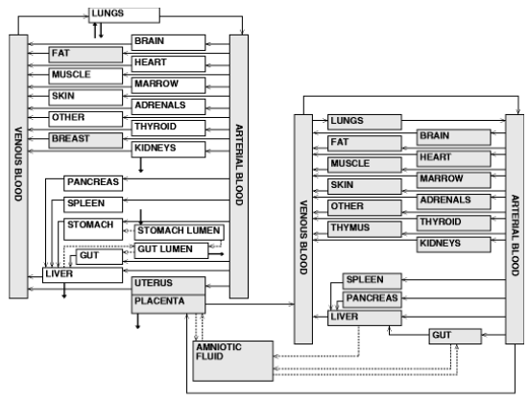
Complexes
Génériques
Prise en compte des changements physiologiques au cours de la vie
Modèle de croissance des organes
Relation mère foetus
Intégration de la variabilité inter-individuelle
Description physiologique du vieillissement
Hommes/ Femme/Enfant
Application étude de risque ?
- Phtalates, HCB, Butadiène
- PFAS
Humain vie entière
Beaudouin et al. 2010

Slide 17
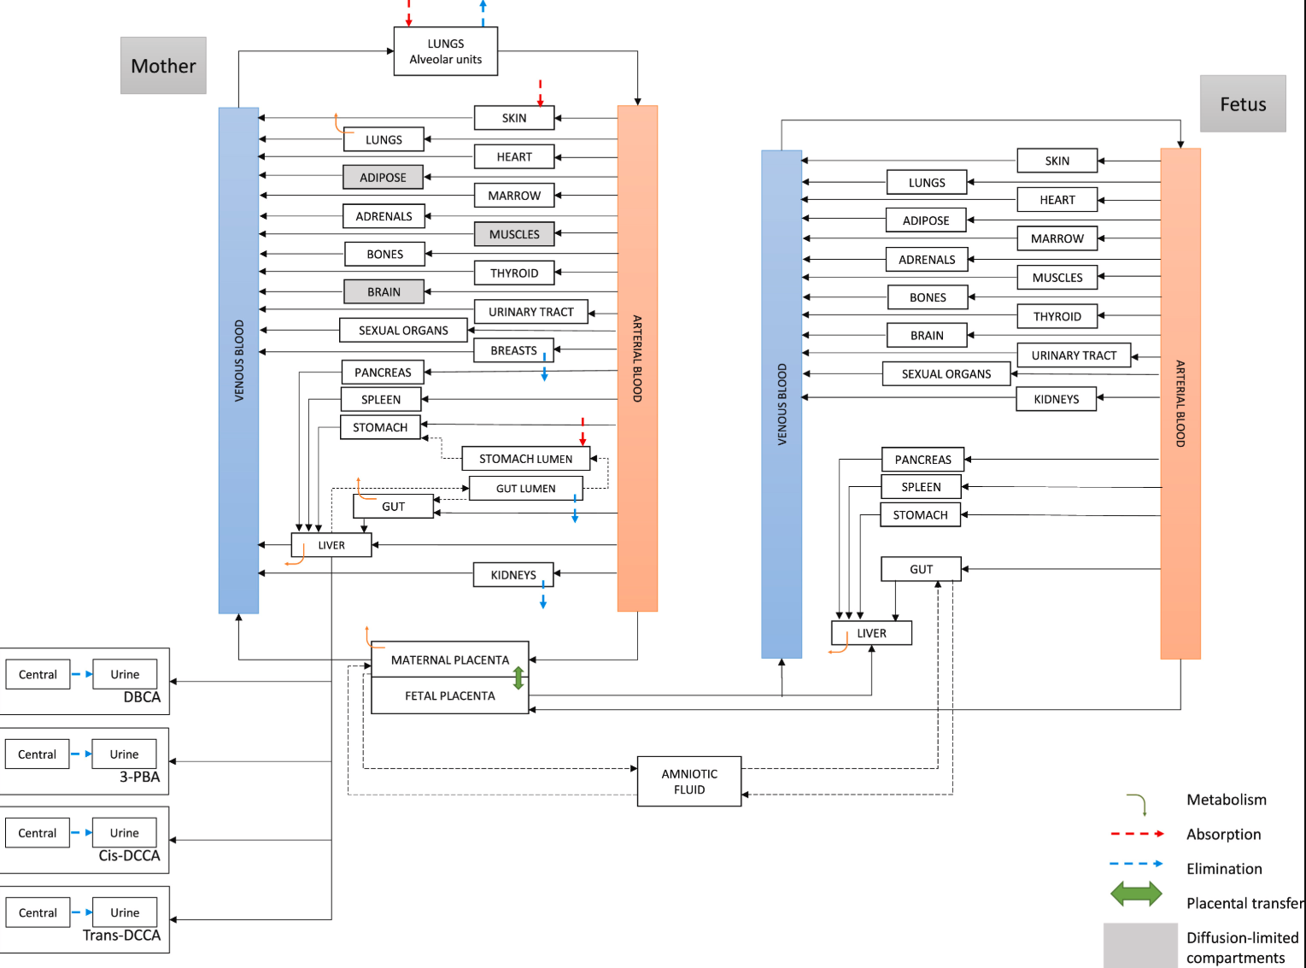
RIP
Spécifiques
Prise en compte des changements physiologiques au cours de la vie
Modèle de croissance des organes
Relation mère foetus
Intégration de la variabilité inter-individuelle
Description physiologique du vieillissement
Hommes/ Femme/Enfant
Métabolites
Multi-molecules
Application étude de risque ?
- Pyréthrinoïdes (cohorte ELFE)

Slide 19
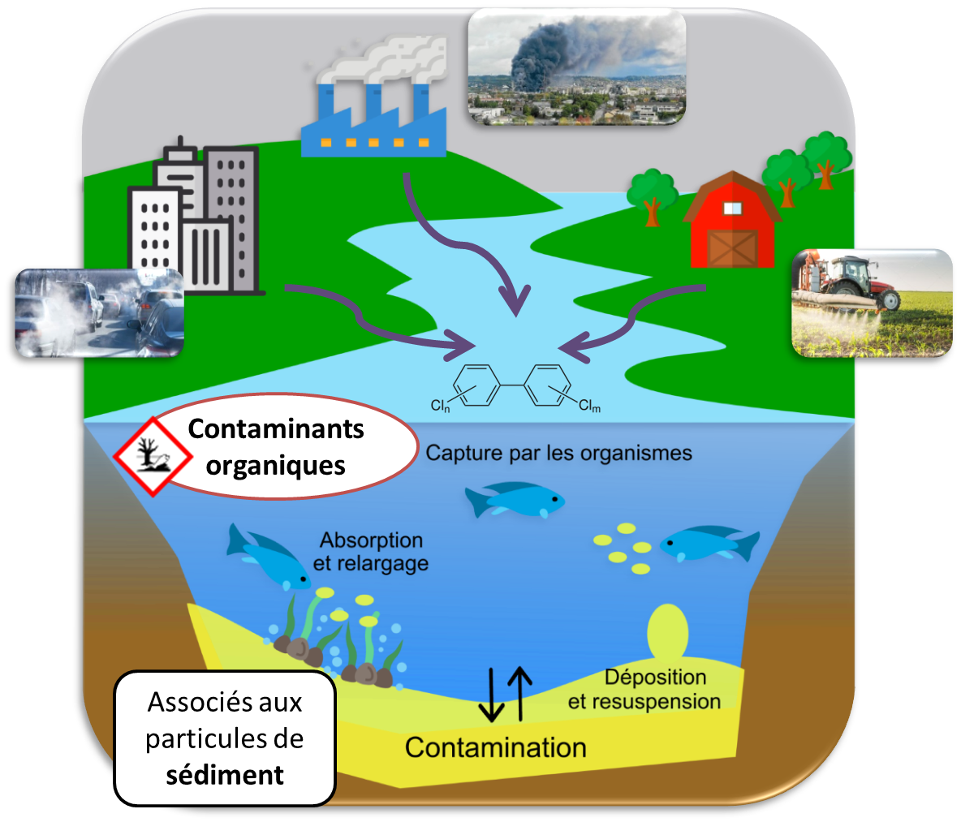
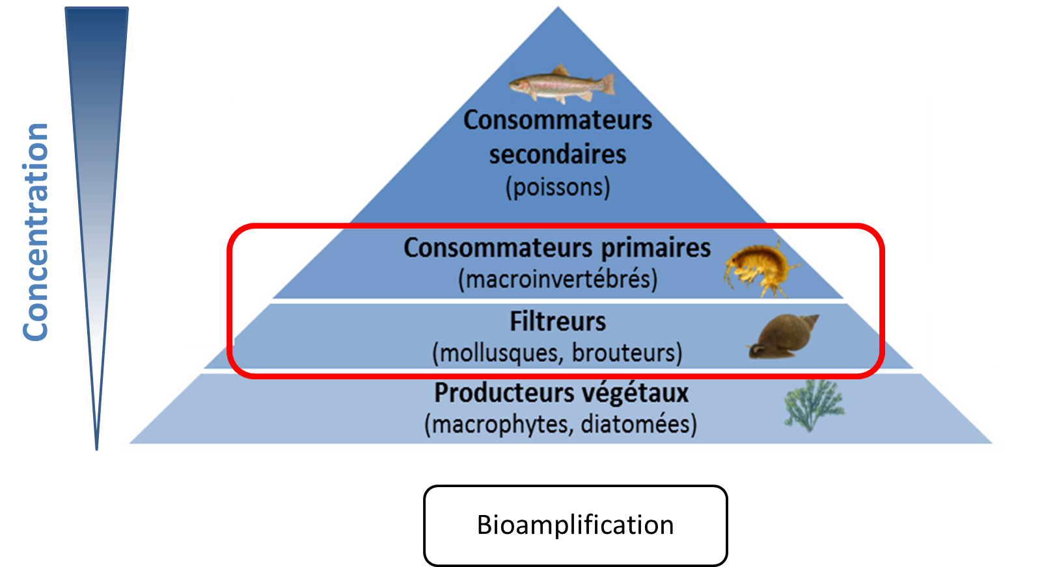
ECOTOX ?
Notes:
Il est impossible aujourd'hui de passer une journée sans être confronté à des polluants chimiques, majoritairement émis par les activités humaines. La présence de produit chimique dans l’environnement soulève la question de leur toxicité sur les organismes, et plus particulièrement dans le milieu aquatique puisqu'il s’agit du réservoir final des polluants.
Selon les propriétés physico-chimiques des polluants , propriété hydrophobe, ils peuvent se retrouver associés aux particules de sédiment.
Puis dans le cadre de gestion des sédiments (par exemple lors des opérations de dragage), on peut être amené à se poser la question de l’impact sur les organismes aquatiques lors de leur resuspension dans le milieu. En particulier, les sédiments sont une source de contamination importante pour les organismes benthiques, c’est-à-dire les organismes vivant au plus proche du sédiment.
Les particules de sédiment peuvent ensuite être ingérés par les organismes vivant à proximité du sédiment, les invertébrés benthiques, qui eux même sont ingérés par leurs prédateurs, par exemple les poissons ou oiseaux. Ainsi, les polluants ayant une affinité pour les graisses (ou propriété lipophile) vont s’accumuler tout au long de la chaîne trophique, aussi appelé processus de bioamplification.

Slide 20
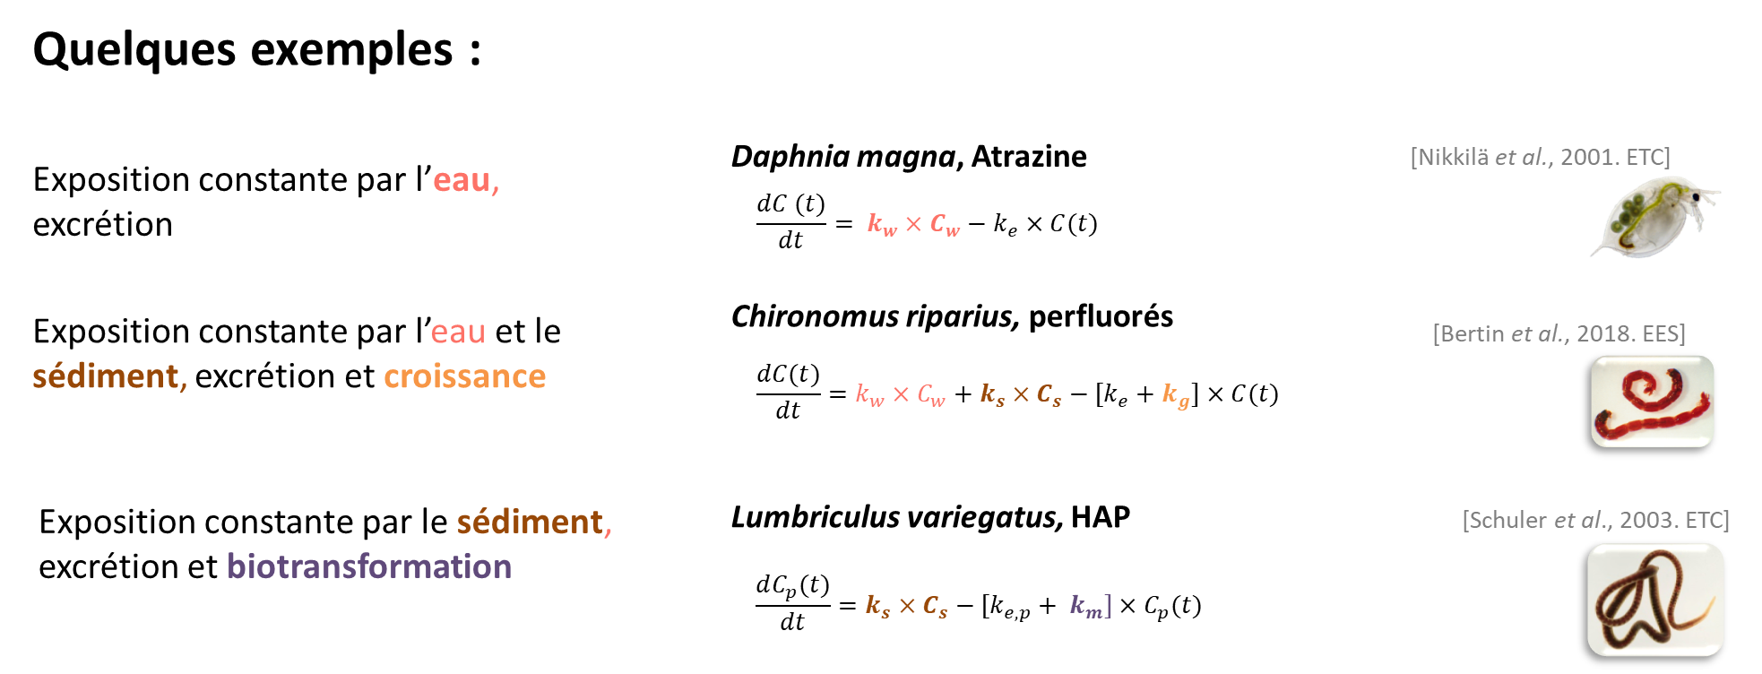
Modèle TK (1 organisme = 1 compartiment)
k_{i}
Organisme
C(t)
k_{j}

Slide 21
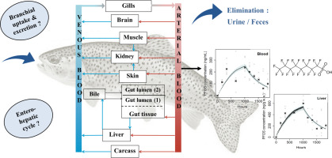
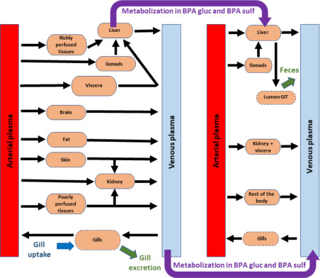
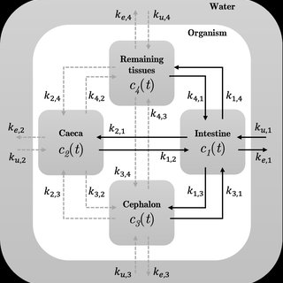
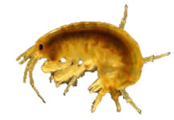
Modèle TK (1 organisme = multi-compartiments)
Quelques exemples :
Expositions de truites arc-en-ciel aux PFAS
[Vidal et al. 2019]
Expositions d’épinoches aux bisphénols
[Mit et al. 2023]
Expositions de gammares aux métaux
[Gestin et al. 2022]
Notes:
Jusqu’aux organes

Slide 22


Contexte réglementaire : Evaluation du Risque Environnemental (ERE)
Identifie et évalue les menaces pour l’environnement (organismes, habitats, écosystèmes)
Utilisation de produits chimiques : REACH (2007, Enregistrement, évaluation et autorisation des produits chimiques)
Conséquences de leur présence et dispersion dans l'environnement
Risque = danger x exposition
Notion de probabilité
Notes:
Une question légitime peut alors se poser : quels sont les risques de ces produits pour l’environnement ?
Pour y répondre, on utilise l’évaluation du risque environnementale, ou ERE, qui identifie et évalue les menaces pour l’environnement, aussi bien les organismes, leurs habitats mais aussi leur écosystème. L’utilisation de produit chimique est soumise à une réglementation, le règlement REACH entré en vigueur en 2007, qui prend en compte les conséquences de leur présences et leur dispersion dans l’environnement.
Le risque chimique est défini comme la « probabilité d’occurrence d’un effet défavorable sur l’homme ou l’environnement résultant d’une exposition donnée à une substance chimique ou à un mélange de substances chimiques » (Leeuwen 2007).
Le risque implique donc la probabilité combinée des dangers et de l'exposition.
La prise en compte des incertitudes est donc cruciale en ERE

Slide 23
Et concrètement ?

Slide 24
Construction d’un modèle
Définir la structure du modèle, les compartiments
Ecrire le système d’équations différentielles pour l’ensemble des compartiments
Fixer les valeurs des paramètres du modèle
Résoudre le système d’équations avec un logiciel adéquat (MCSim, Berkeley Madonna, ACSLXtrem)

Slide 25
Développement d’un modèle PBPK

Slide 26
But de la modélisation
Comprendre les determinants d’un comportement cinétique d’une substance
Comprendre les mécanismes d’action via les doses internes
synthétiser les données disparates
Interpolatons et extrapolations :
Doses
Durées d’exposition
Voies d’administration
Espèces
Inter/intra sujets

Slide 27
Transposition inter-espèces
Pour les modèles physiologiques :
Les volumes et flux sont mesurables donc transposables
Autres paramètres plus complexes ? (cf volume de lait chez une souris) ➔ extrapolation allométrique
P = a. BW^{k}
P = la valeur extrapolée, a et k = facteurs d’extrapolation indépendant de l’espèce, BW la masse corporelle.

Slide 28
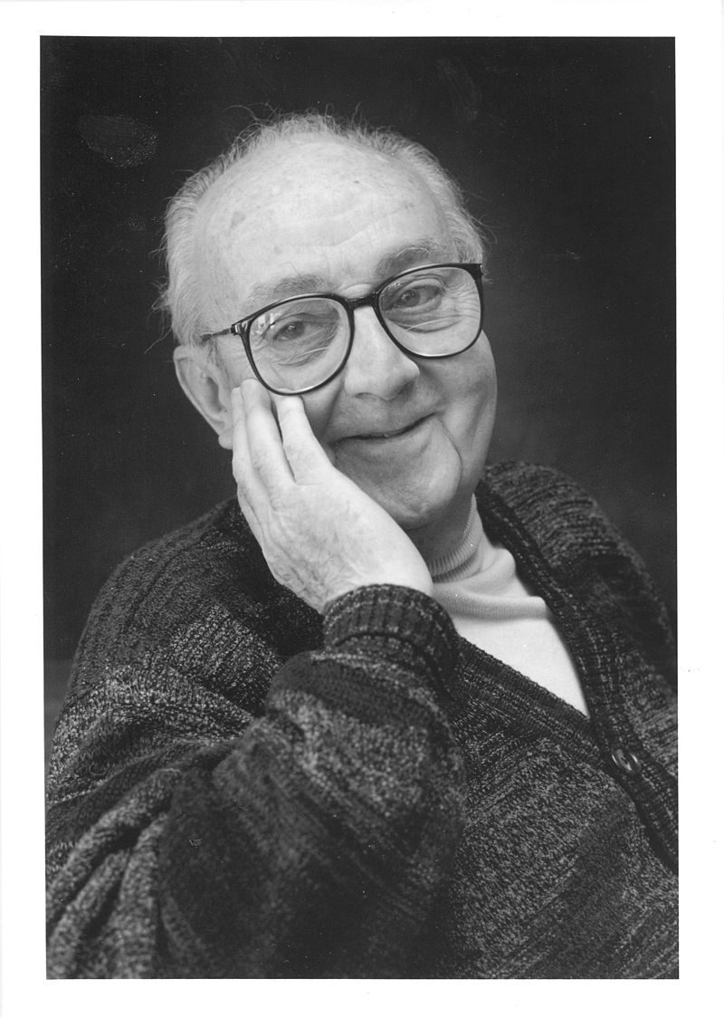
Conclusion
Titre de partie
Sous-titre de partie
Le modèle mathématique en toxicologie (mais pas seulement)
« All the models are wrong – There is no right model
Some models are just better than others » G. Box
Même simplifiée, une connaissance est toujours intéressante.
Paul VALÉRY (1871-1945) « ce qui est simple est toujours faux, ce qui ne l’est pas est inutilisable »
Pour bien modéliser il faut :
Connaître les différents modèles
Savoir lequel est le plus approprié
Savoir comment évaluer ce modèle
Savoir présenter les résultats

Slide 29
On commence ?

Slide 30
Extension à la période prénatale (thèse Yourdasmine Ali-Daoud)

Slide 31
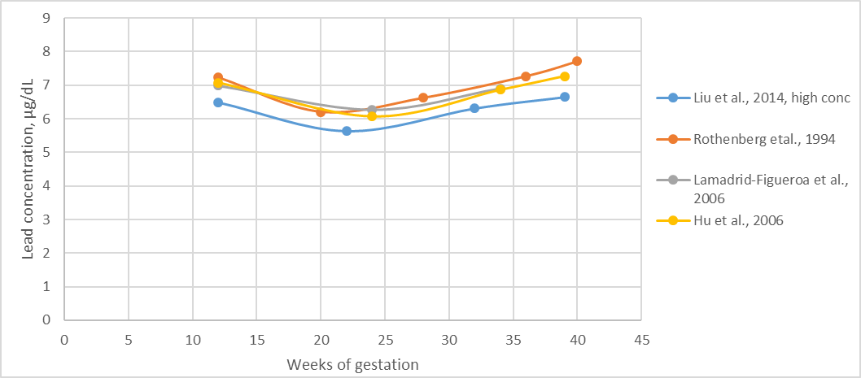
Calibration de la résorption osseuse supplémentaire
Données et modèle
resorption_sup$=\left\{\begin{aligned}0.0, quand &t<Start \\ G ×\left(t−Start \right), quand &t>Start\end{aligned}\right.$
Cinétique du Pb pendant la grossesse, (Rothenberg et al.,)
105 femmes, âge moyen de 27,5 ans,
Age de gestation = 39,9 semaines et poids moyen du nouveau-né = 3,186 Kg
Nom du paramètre | Abréviation | Unité
Coefficient de remodelage | G | Sans unité
Début du remodelage de l’os | Start | Semaine
+
La résorption osseuse débuterait vers 14 semaines de gestation

Slide 32
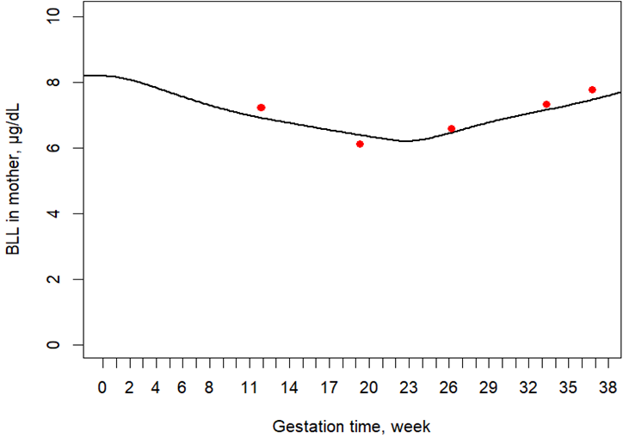
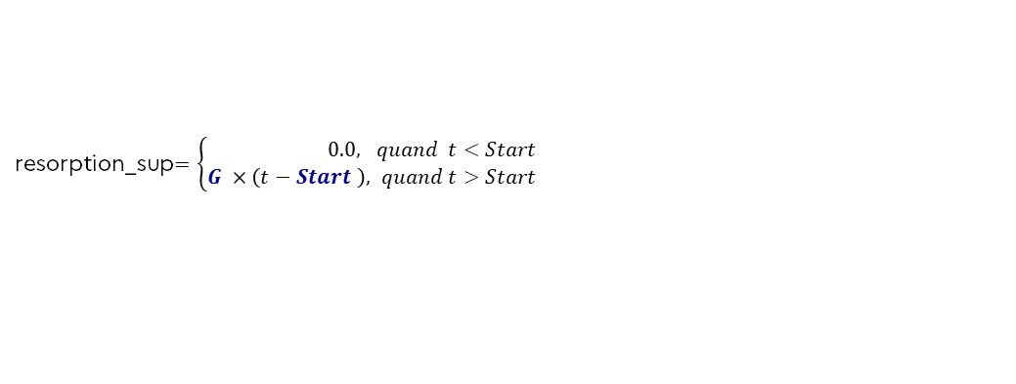
Calibration MCMC de la résorption osseuse supplémentaire
Monte Carlo Markov Chain
Courbe caractéristique de la cinétique du plomb pendant la grossesse,
Diminution de la concentration de Pb pendant le 1er trimestre : impact de l’augmentation du volume plasmartique
Augmentation au cours du 2nd trimestre : impact de l’augmentation du renouvellement de l’os pendant la gestation,
Le modèle prédit correctement les concentrations observées chez la femme enceinte,
resorption_sup$=\left\{\begin{aligned}0.0, quand &t<Start \\ G ×\left(t−Start \right), quand &t>Start\end{aligned}\right.$
Nom du paramètre | Abréviation | Unité | Distribution à priori | Distribution à posteriori
 |  |  |  | MPV | 95% CI
Coefficient de remodelage | G | Sans unité | Uniforme [0,30] | 0.825 | 0.35 – 2.44
Début du remodelage de l’os | Start | Semaine | Normal tronqué [14, 7, 12, 29] | 21.90 | 16.3 – 26.5

Slide 33
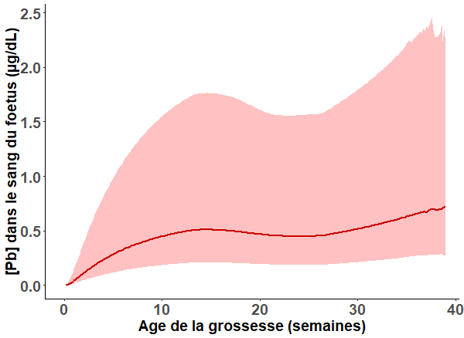
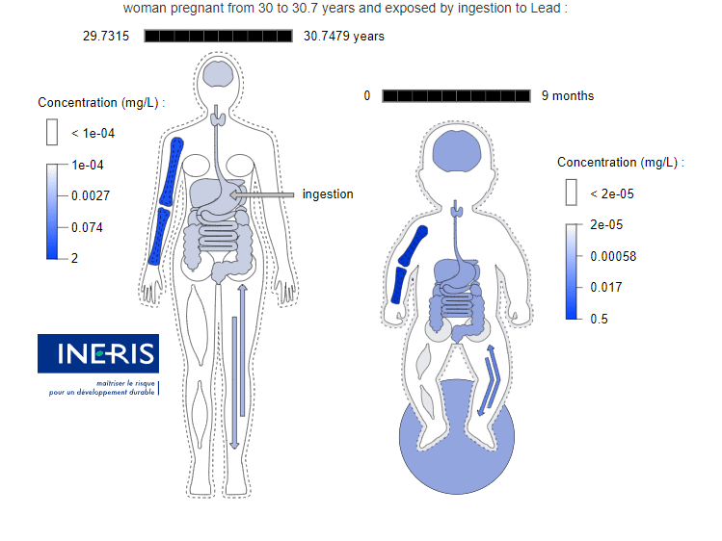
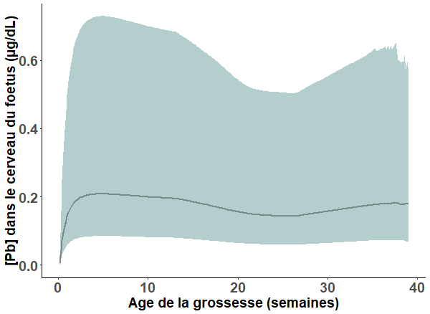
p-PBPK pour le plomb
Sang
Image Vicky
Cerveau

Slide 34
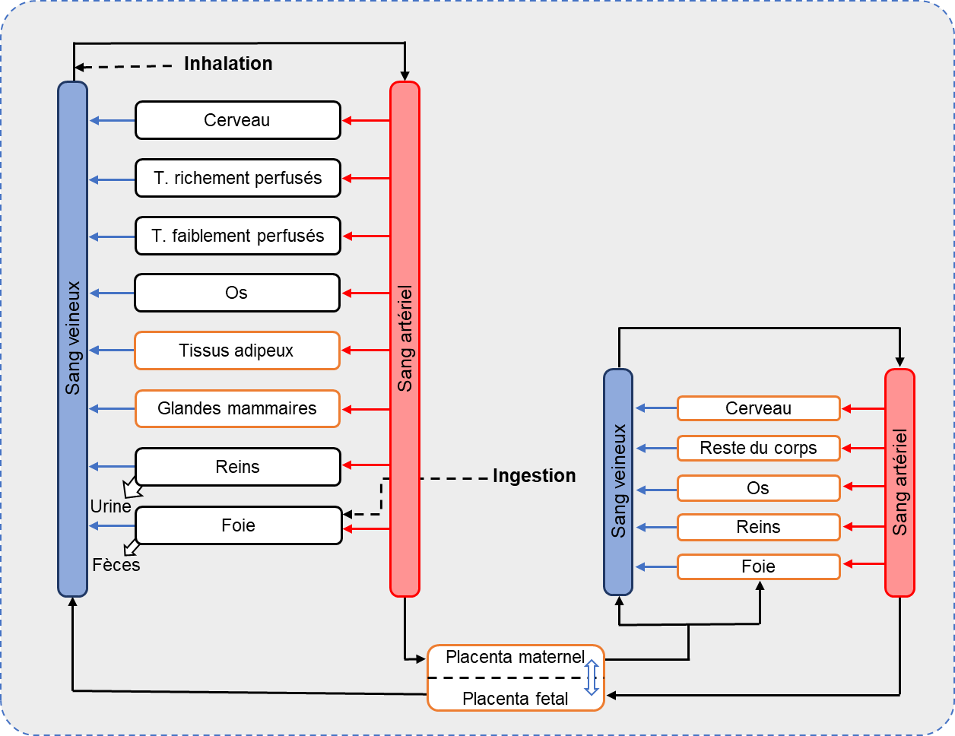
Reconstruction de l’exposition fétale
Données de biosurveillance : sang de cordon, sang maternel
1800 couples mère enfant
Scénario d’exposition
Reconstruction de l’exposition fœtale
Dose journalière estimée
Modèle calibré
Modèle calibré

Slide 35
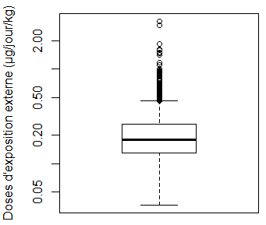
Résultats de l’analyse par dosimétrie inverse
Estimation des doses journalières d’exposition des femmes (DJE)
Moyenne des DJE = 0,22 ± 0,19 μg.jour⁻¹.kg⁻¹
En accord avec les résultats d’estimation de DJE sur la population française lors de l’étude EAT2 en 2011
13/02/2024
35

